Slide 1




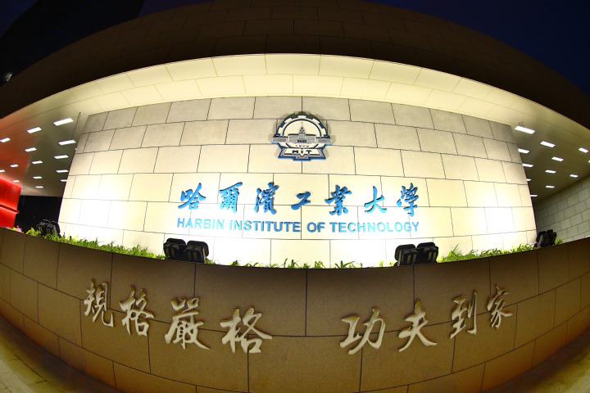

HARBIN INSTITUTE OF TECHNOLOGY
Cf/SiC陶瓷基复合材料的制备及吸波/承载性能
HARBIN INSTITUTE OF TECHNOLOGY GRADUATION REPLY GENERAL TEMPLATE
答辩人：蒋诗悦
指导老师： 黄小萧
日期：2024年10月16日

Slide 2

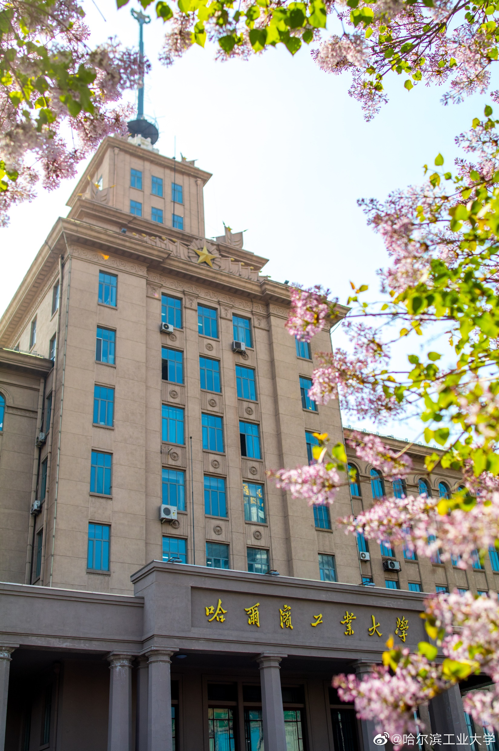
HARBIN INSTITUTE OF TECHNOLOGY
1
课题来源及目的和意义
目录
2
国内外研究现状
3
CONTEXT
主要研究内容及方案
4
进度安排，预期达到的目标

Slide 3

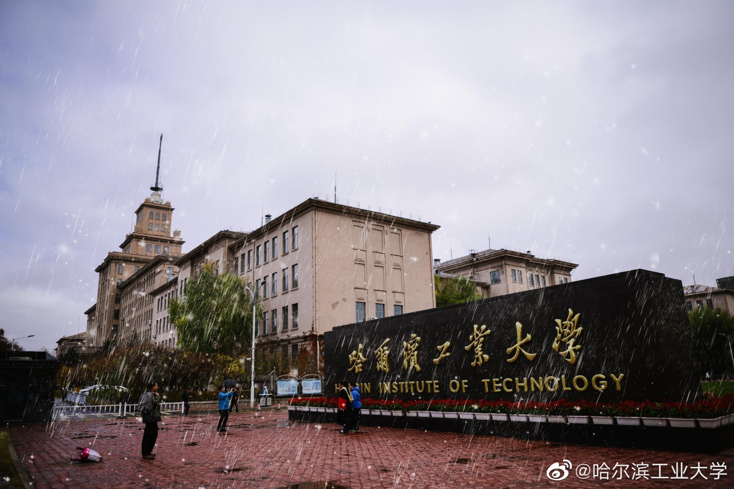
01
课题来源及目的和意义

Slide 4
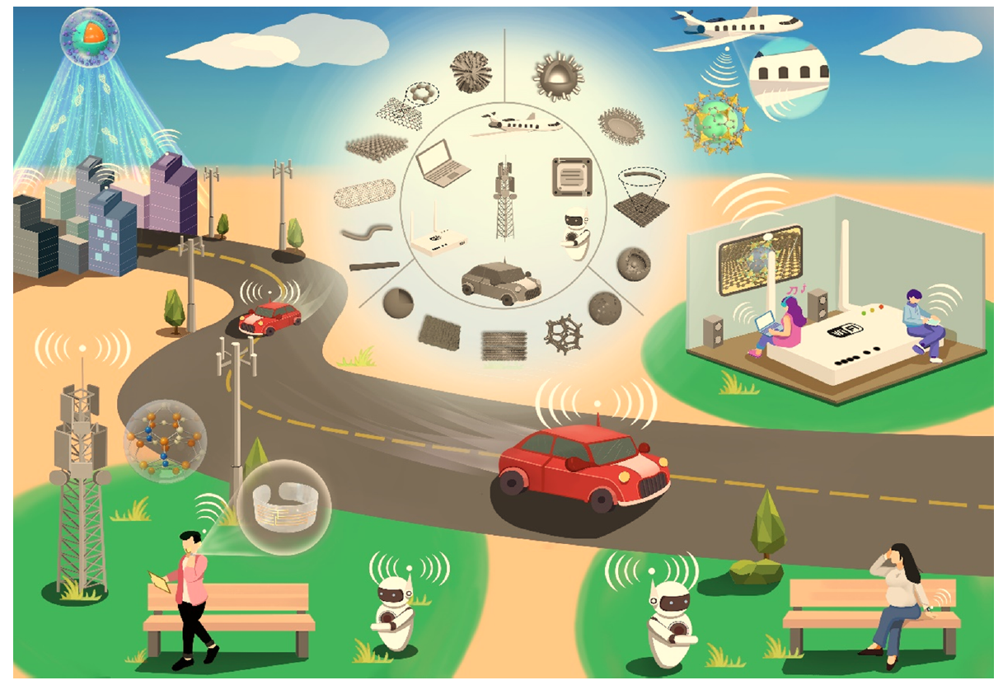


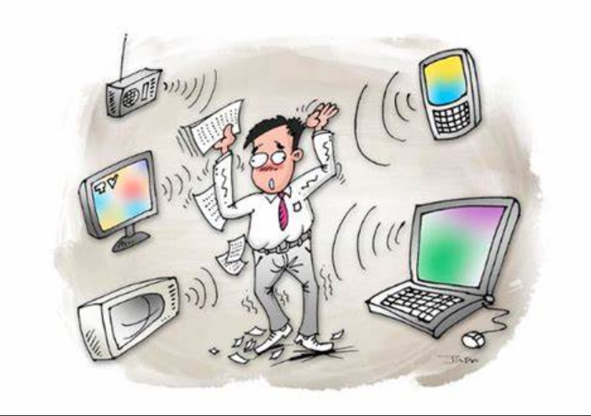

1
课题来源及目的和意义
HARBIN INSTITUTE OF TECHNOLOGY
吸波材料背景
电磁波给人带来便利的同时，也带来了损害，因此迫切需要开发吸波材料
电磁波让万物互联畅通无阻
电磁干扰、电磁辐射

Slide 5
1
课题来源及目的和意义
HARBIN INSTITUTE OF TECHNOLOGY
吸波材料种类
介电损耗材料
吸收能力弱、低频吸收困难
抗氧化能力较弱，
居里温度限制
磁损耗材料
保证电磁波损耗
吸波/承载一体化材料
提升承载能力

Slide 6

02
国内外研究现状

Slide 7
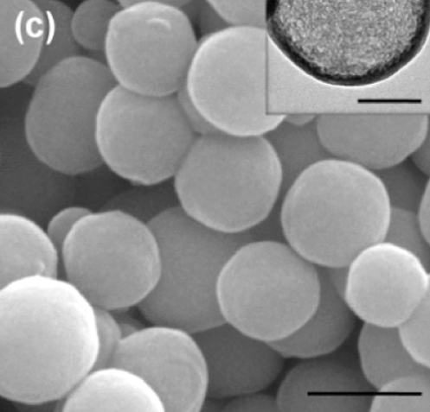
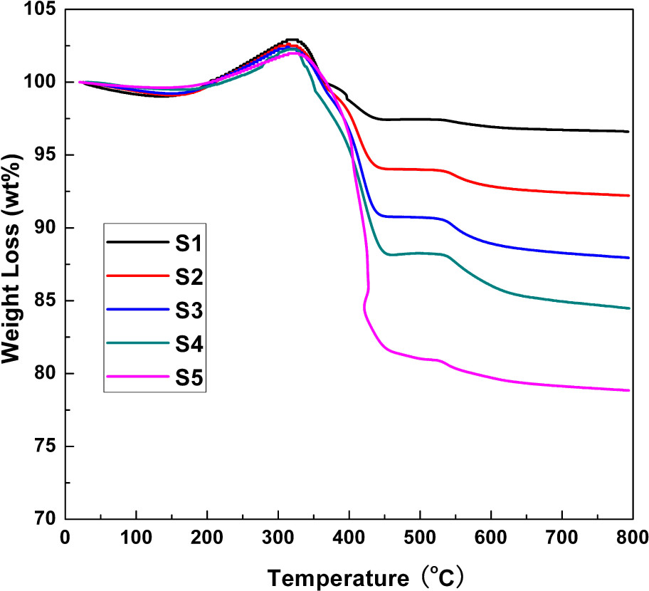

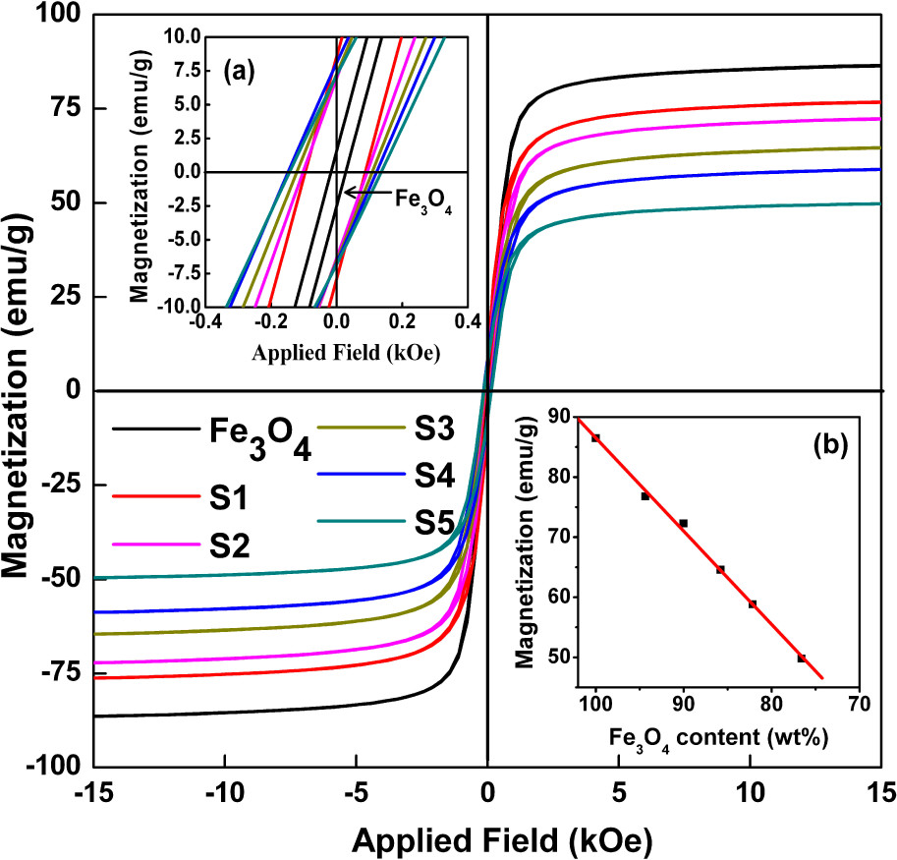
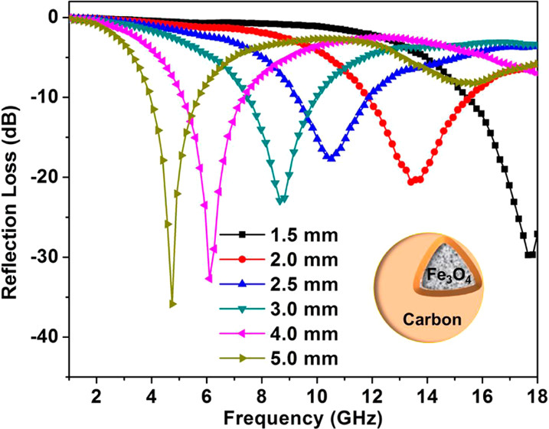
2
国内外研究现状
HARBIN INSTITUTE OF TECHNOLOGY
吸波材料
核壳层Fe3O4@C 复合材料
a
b
制备：酚醛树脂原位聚合+高温碳化
调节间二苯酚和Fe重量比→控制厚度
Fe3O4微球促进碳壳石墨化程度
c
d
提高了复介电常数
改善了阻抗匹配特性
核壳结构赋予材料不寻常的介电行为
在高频范围内产生强烈的反射损失

Slide 8
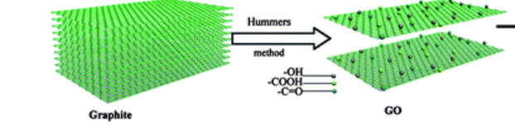

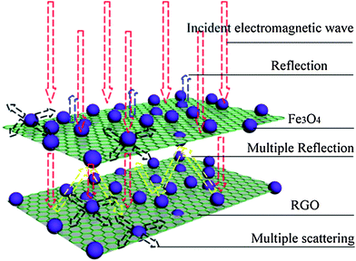
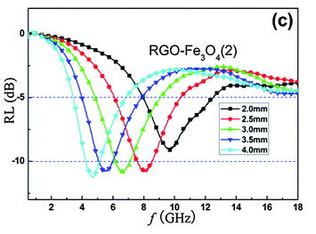
2
国内外研究现状
HARBIN INSTITUTE OF TECHNOLOGY
吸波材料
溶剂热法合成层压磁性石墨烯
a
存在德拜弛豫过程，增强介电损耗、磁损耗能力和电磁波吸收材料的阻抗匹配水平
b
c
增强的微波吸收性能归功于
石墨烯和Fe₃O₄ 的补偿性能

Slide 9
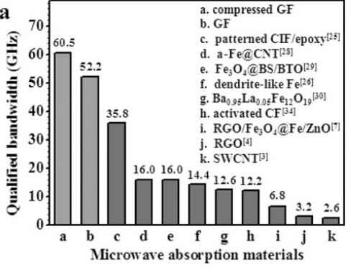
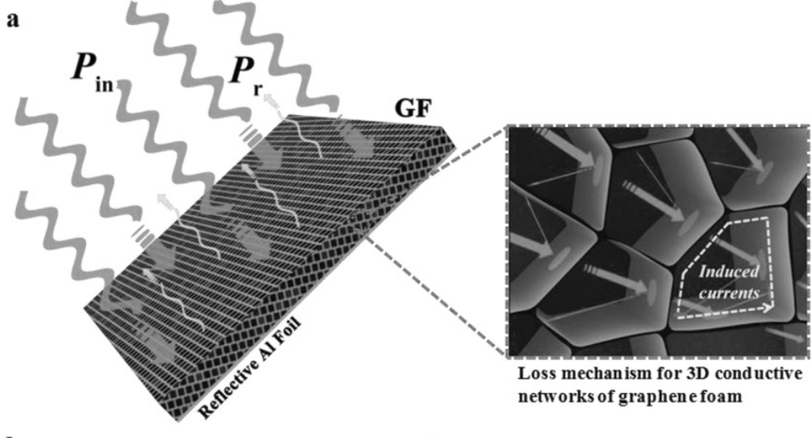
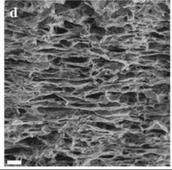
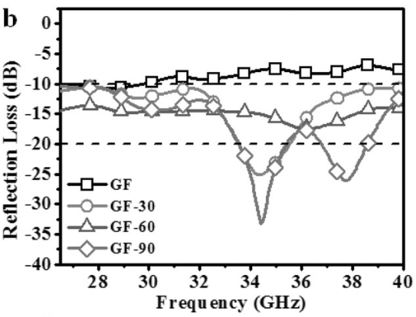
2
国内外研究现状
HARBIN INSTITUTE OF TECHNOLOGY
吸波材料
超轻和高可压缩石墨烯泡沫 （GF）
a
b
多孔结构构建的三维导电网络使GF比其他石墨烯基 MA 复合材料MA性能大幅增强且可调
c
d
物理压缩
调整MA性能
90% 压缩应变（1.0 mm 厚度）下的 GF 获得了 60.5 GHz 的合格带宽，覆盖了总频段的 93.8%

Slide 10
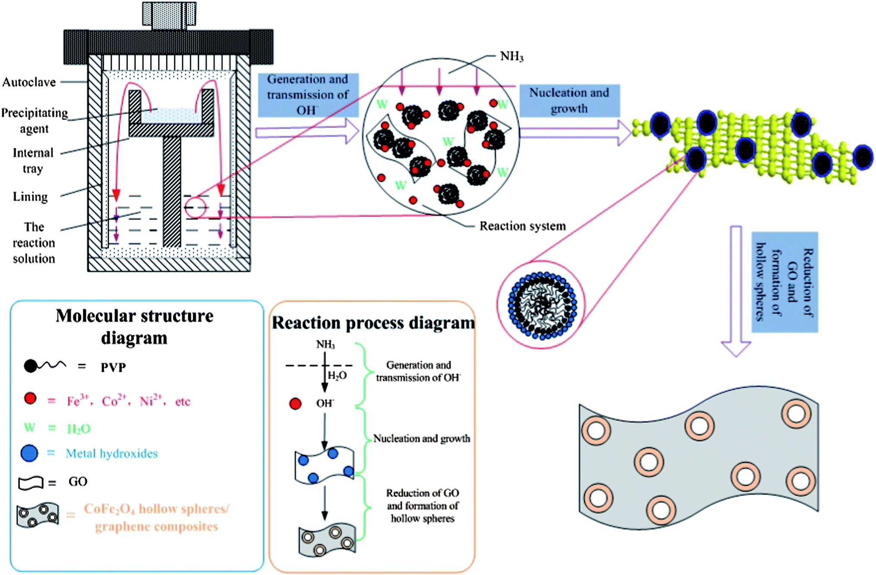
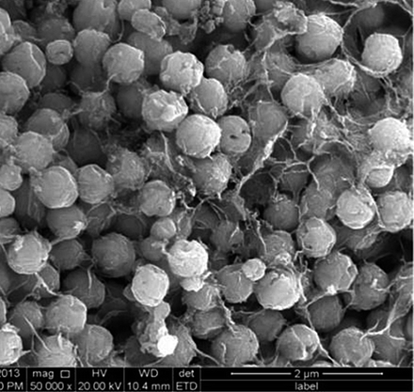
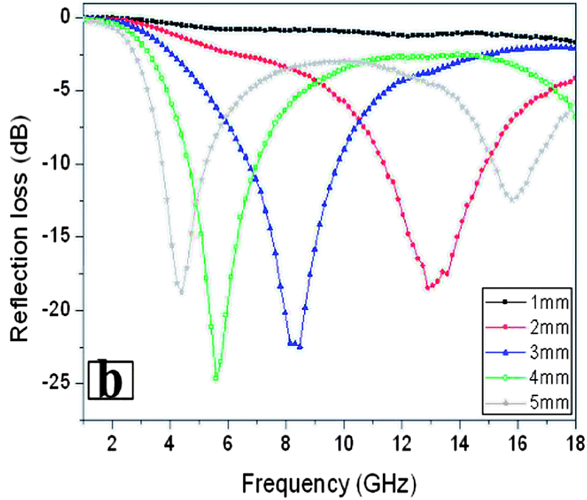
2
国内外研究现状
HARBIN INSTITUTE OF TECHNOLOGY
吸波材料
简单的蒸汽扩散法结合 550 °C 煅烧法合成CoFe₂O₄空心球/石墨烯复合材料
a
厚度为2.0 mm 的CoFe₂O₄空心球/石墨烯复合材料最小RL达到 −18.5 dB，有效吸收带宽为 3.7 GHz
b
c
CoFe₂O₄空心球/石墨烯复合材料吸波性能优于 CoFe₂O₄空心球体

Slide 11

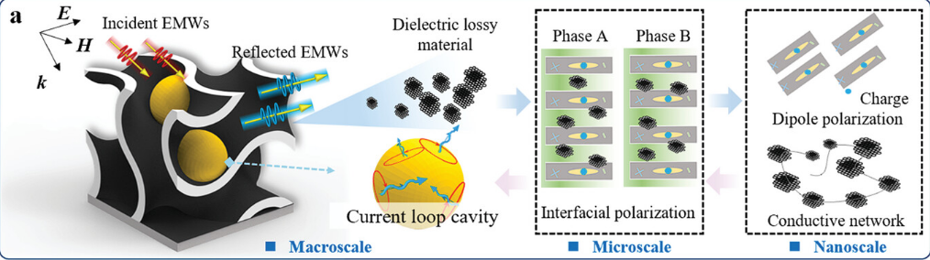
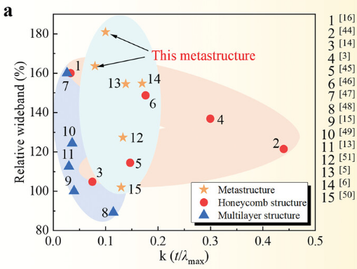
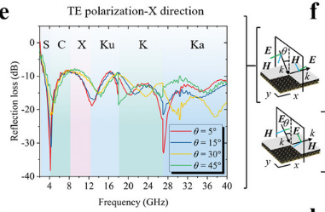
2
国内外研究现状
HARBIN INSTITUTE OF TECHNOLOGY
吸波/承载一体化材料
陀螺形微观结构电磁 （EM） 波吸收材料
a
通过增材制造和浸渍工艺制造
吸收带宽超过了传统蜂窝结构
b
c
增加仿生陀螺微结构的内表面积可以提高反射率和 EM 波吸收率

Slide 12
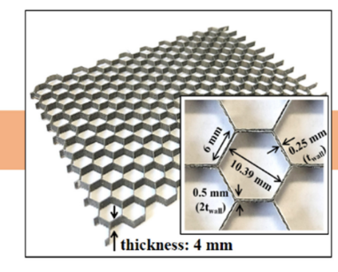
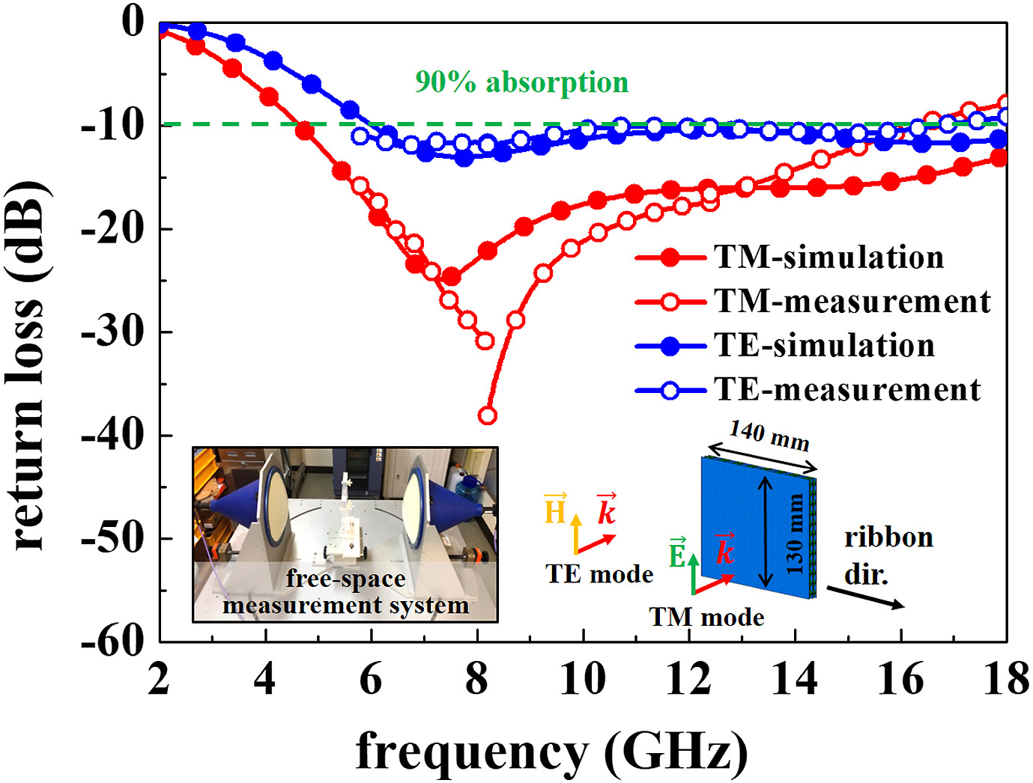
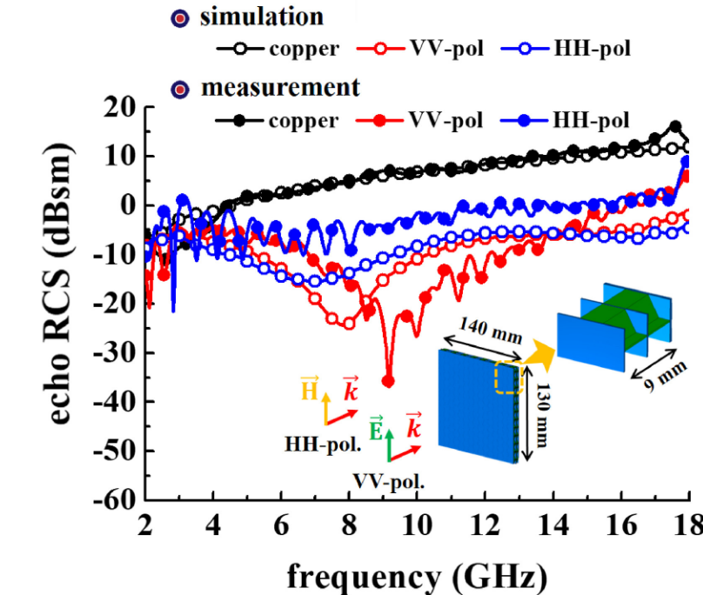

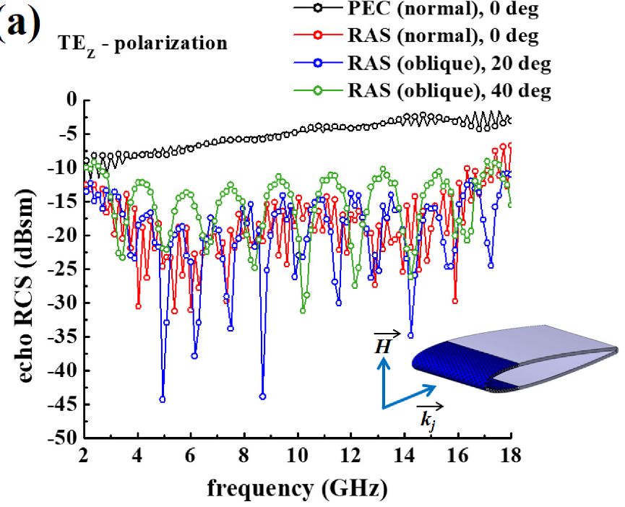
2
国内外研究现状
HARBIN INSTITUTE OF TECHNOLOGY
吸波/承载一体化材料
镀镍玻璃织物的雷达吸收蜂窝夹层复合材料
a
b
表现出优异的雷达吸收
回波雷达横截面(RCS) 降低
吸收带宽超过了传统蜂窝结构
c
d
在水平和垂直极化下，在较宽的入射角范围内有效地降低了翼形结构的回波 RCS

Slide 13
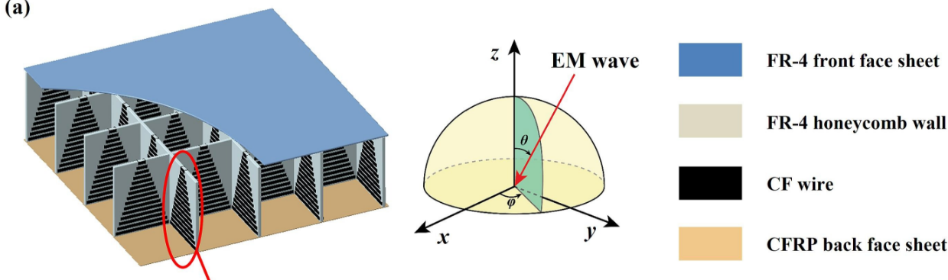

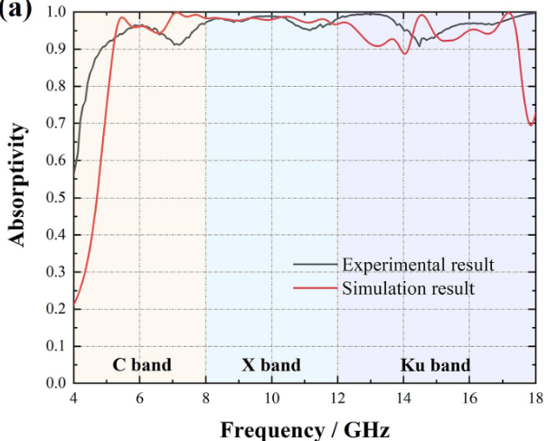
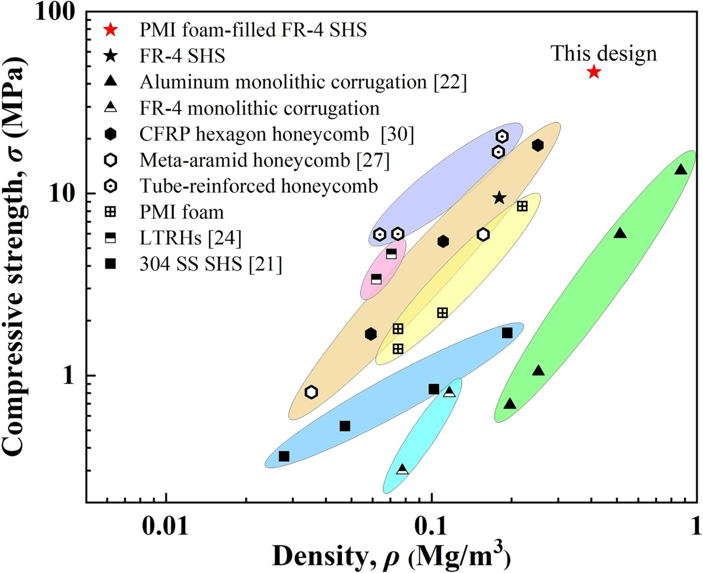
2
国内外研究现状
HARBIN INSTITUTE OF TECHNOLOGY
吸波/承载一体化材料
结构/功能一体化碳纤维蜂窝（SHS）复合材料
插入聚甲基丙烯酰亚胺（PMI）
a
实现了对来自各个方向入射的电磁波的宽带 （5–20 GHz）、多角度 （0-70°） 和高效 （平均超过 90%） 的吸收性能
b
c
插入PMI后比刚度和比抗压强度可分别显著提高 42% 和 121%

Slide 14
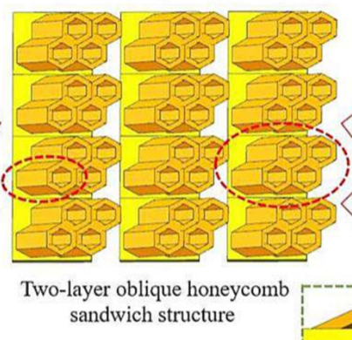
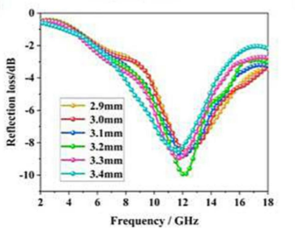

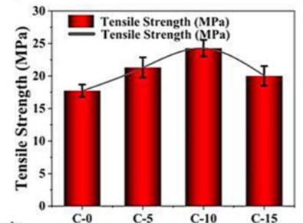
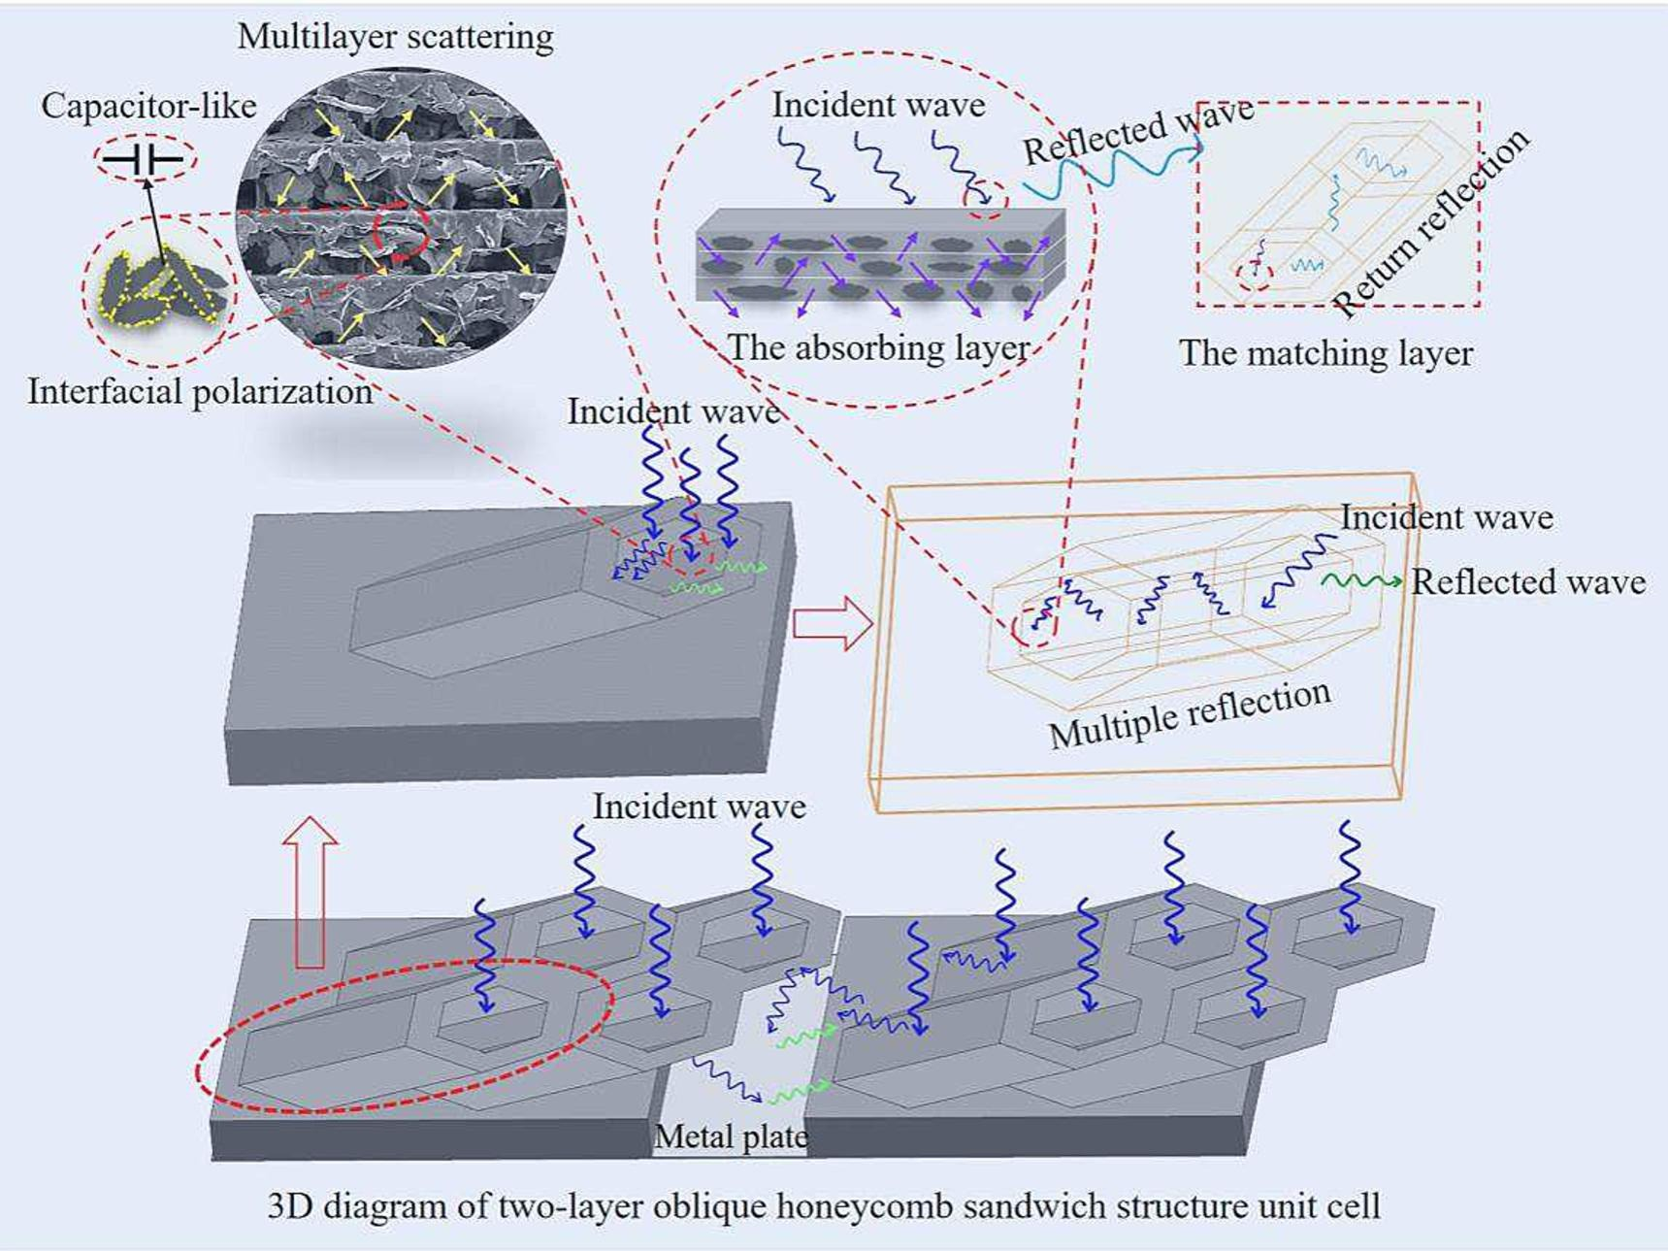
2
国内外研究现状
HARBIN INSTITUTE OF TECHNOLOGY
吸波/承载一体化材料
FCIP/PR两层斜蜂窝夹层结构
a
b
仅添加 15 wt% FCIP 的复合材料与全填充结构相比，电磁波吸收性能大大提高
c
d
复合材料的拉伸强度和杨氏模量分别比纯 PR 高 12.9% 和 86.4%

Slide 15
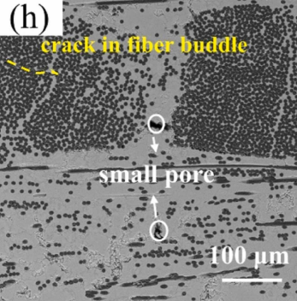
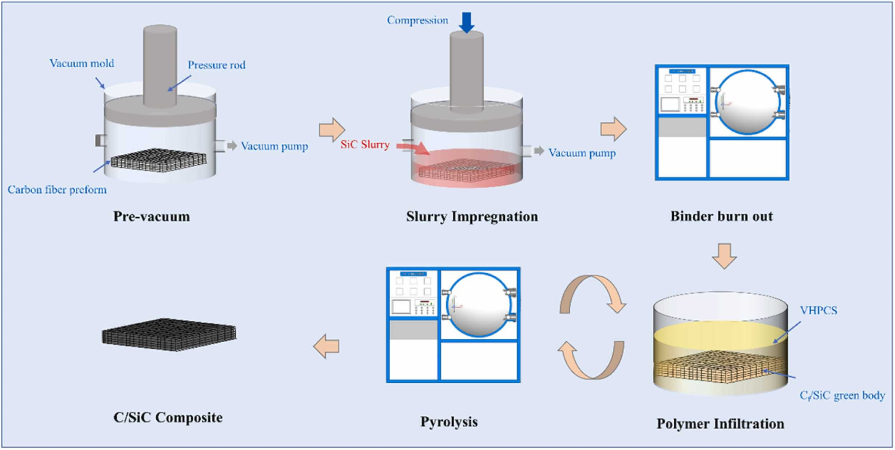

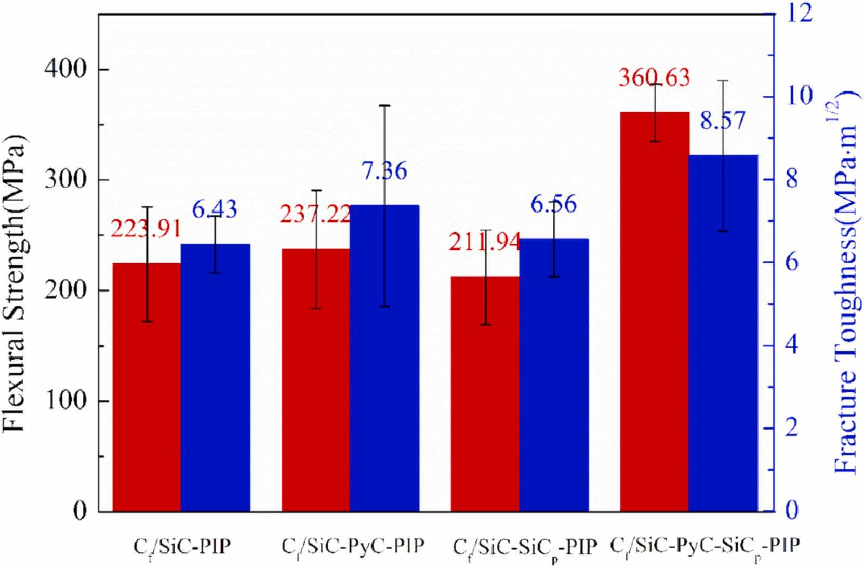
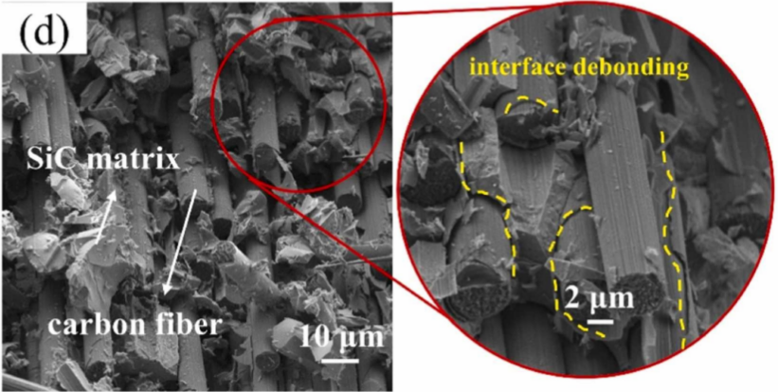
2
国内外研究现状
HARBIN INSTITUTE OF TECHNOLOGY
碳纤维增强碳化硅材料
压力辅助凝胶浸渍和 PIP 技术制备C_{f}/SiC复合材料
a
b
PyC界面层减轻应力集中和减少裂纹扩展改善力学性能
c
d
八个循环制备出的C_{f}/SiC-PyC-SiC_{p}-PIP力学性能最优异
弯曲强度为360.63±26.02 MPa，断裂韧性为8.57±1.82 MPa·m^{1/2}

Slide 16
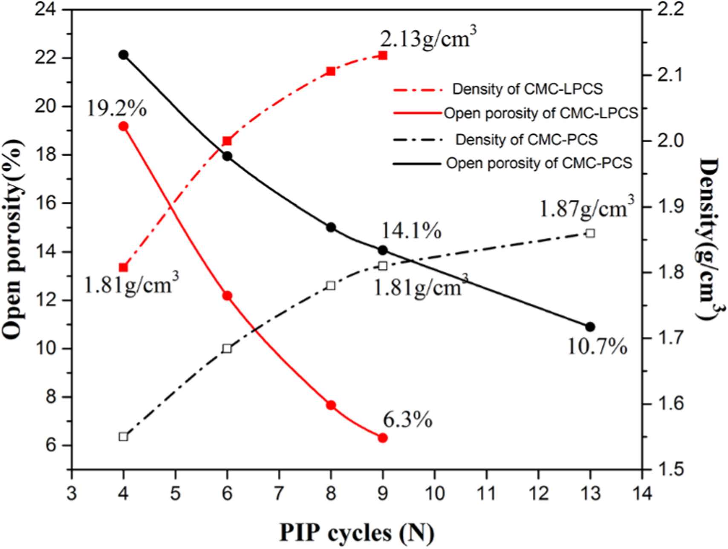
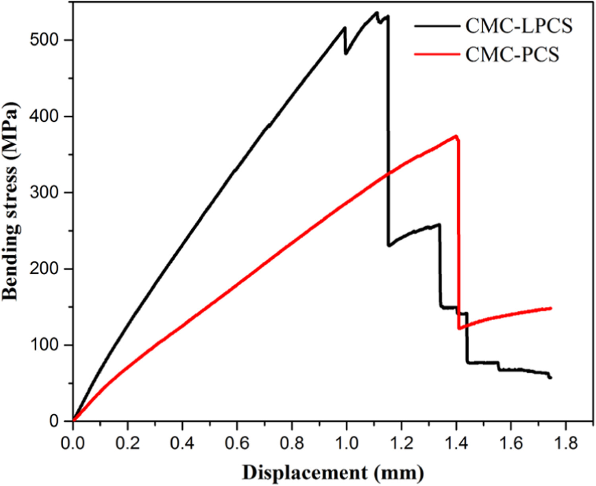

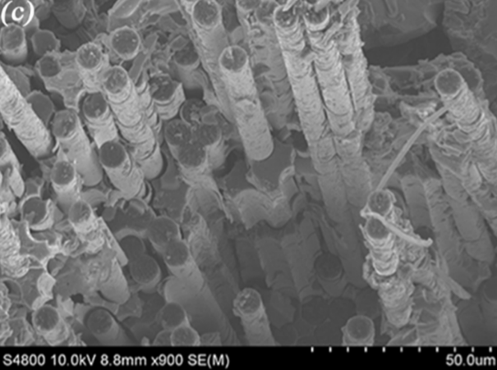
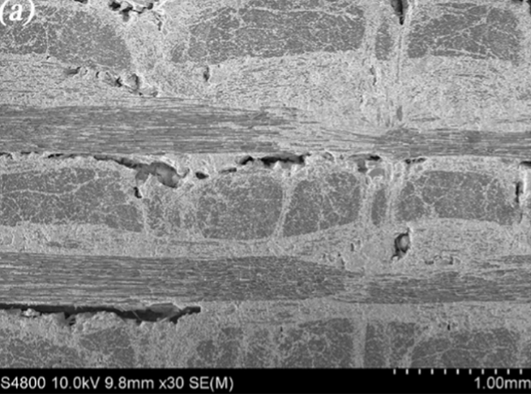
2
国内外研究现状
HARBIN INSTITUTE OF TECHNOLOGY
碳纤维增强碳化硅材料
液态聚碳硅烷 （LPCS）作为前驱体的C_{f}/SiC复合材料
a
b
2.13 g/cm³的高密度以及仅在 9 个 PIP 循环中具有 6.3% 的低开放孔隙率
c
d
力学性能（弯曲强度、弯曲模量和断裂韧性）、致密程度较以固态PCS为前驱体的复合材料得到极大的改进

Slide 17
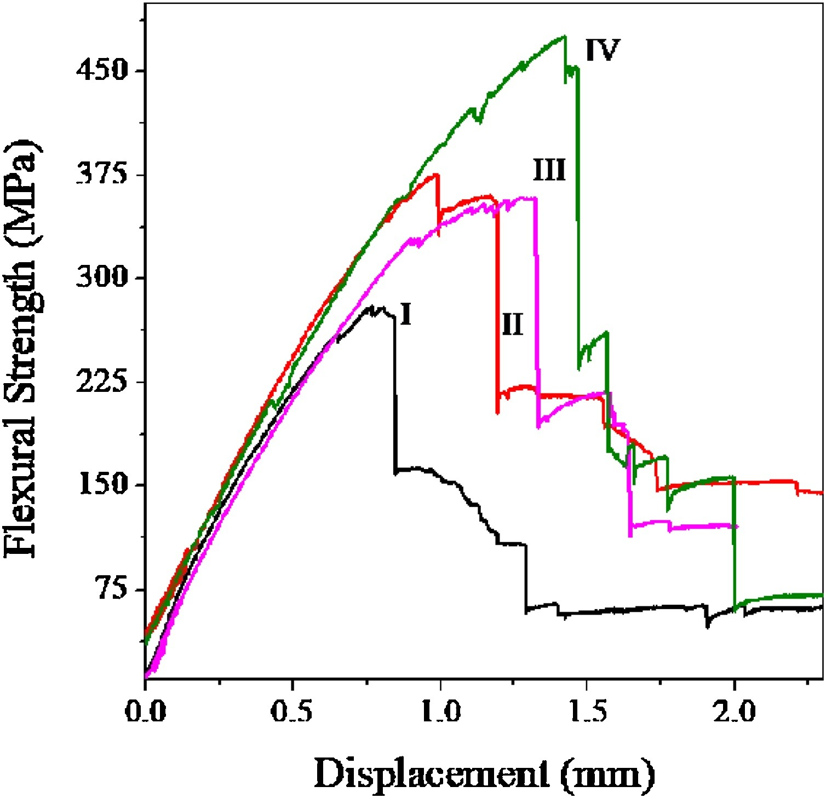
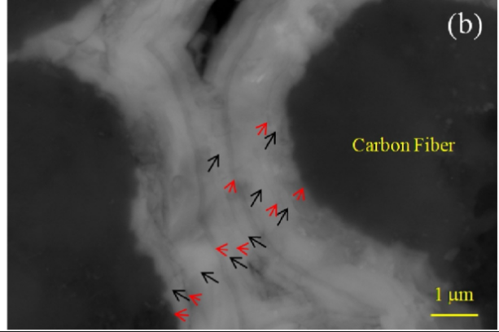
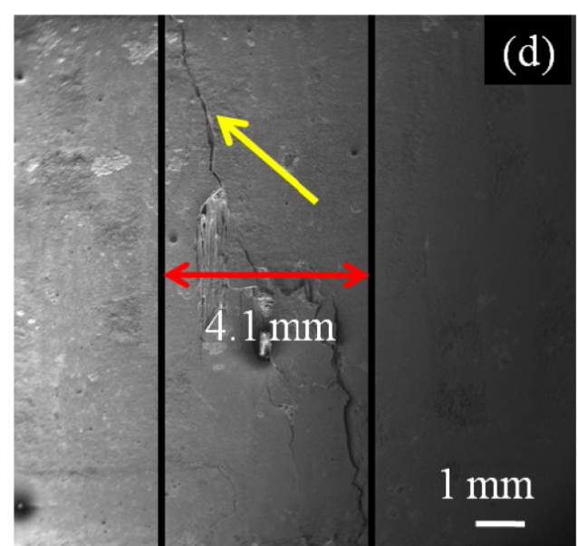
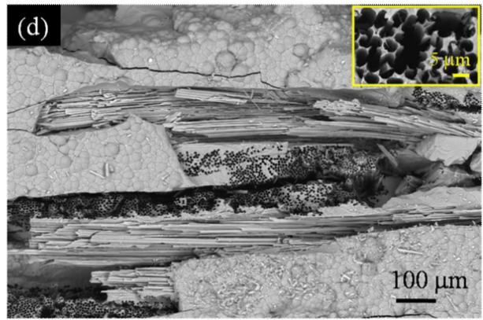
2
国内外研究现状
HARBIN INSTITUTE OF TECHNOLOGY
碳纤维增强碳化硅材料
多层（ML）PyC 界面C_{f}/SiC复合材料采用等温化学蒸汽渗透法（ I-CVI）加工
a
b
与单层界面（SL）相比，多层界面的复合材料样品具有更高的强度和韧性
c
d
ML裂纹路径更曲折，易吸收能量

Slide 18
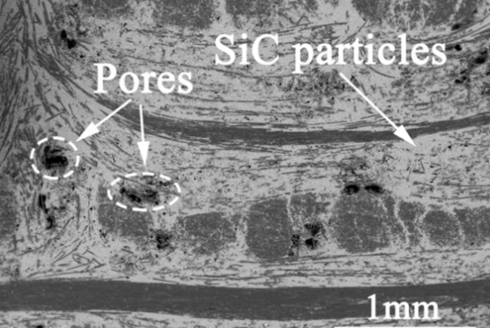
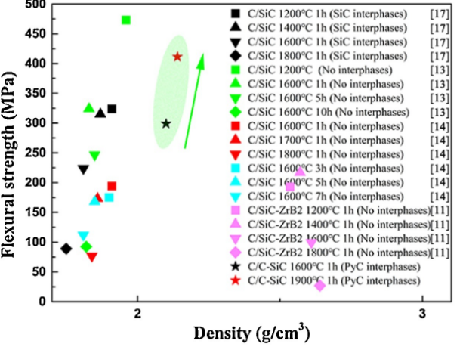
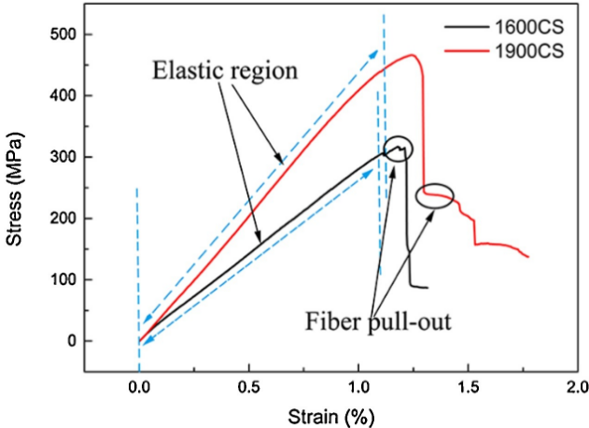
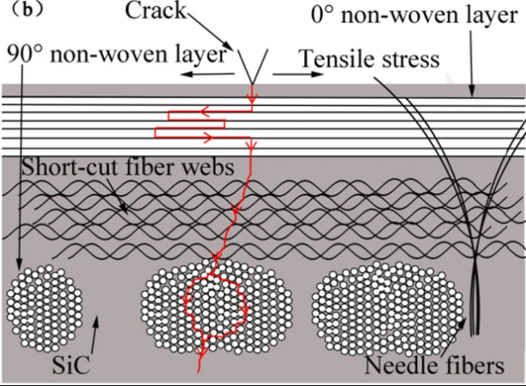
2
国内外研究现状
HARBIN INSTITUTE OF TECHNOLOGY
碳纤维增强碳化硅材料
通过化学气相沉积（ CVD）、浆料渗透 （SI） 和 先驱体浸渍（PIP） 的组合工艺制备C_{f}/SiC复合材料
a
b
组合工艺实现了致密化
1900°C热处理下的复合材料弯曲强度强于1600°C，断裂韧性弱于1600°C
c
d
弯曲强度的增加归因于 SiC 基体在 1900 °C 时的烧结，SiC 基体/纤维束的弱界面的迁移导致断裂韧性降低

Slide 19
2
国内外研究现状
HARBIN INSTITUTE OF TECHNOLOGY
由于当前C_{f}/SiC复合材料的耐高温吸波/承载一体化特性尚未实现
本研究将制备C_{f}/SiC复合材料，并对其吸波、力学、高温抗氧化、电性能进行测试，并从微观组织结构入手，实现对性能的进一步优化

Slide 20
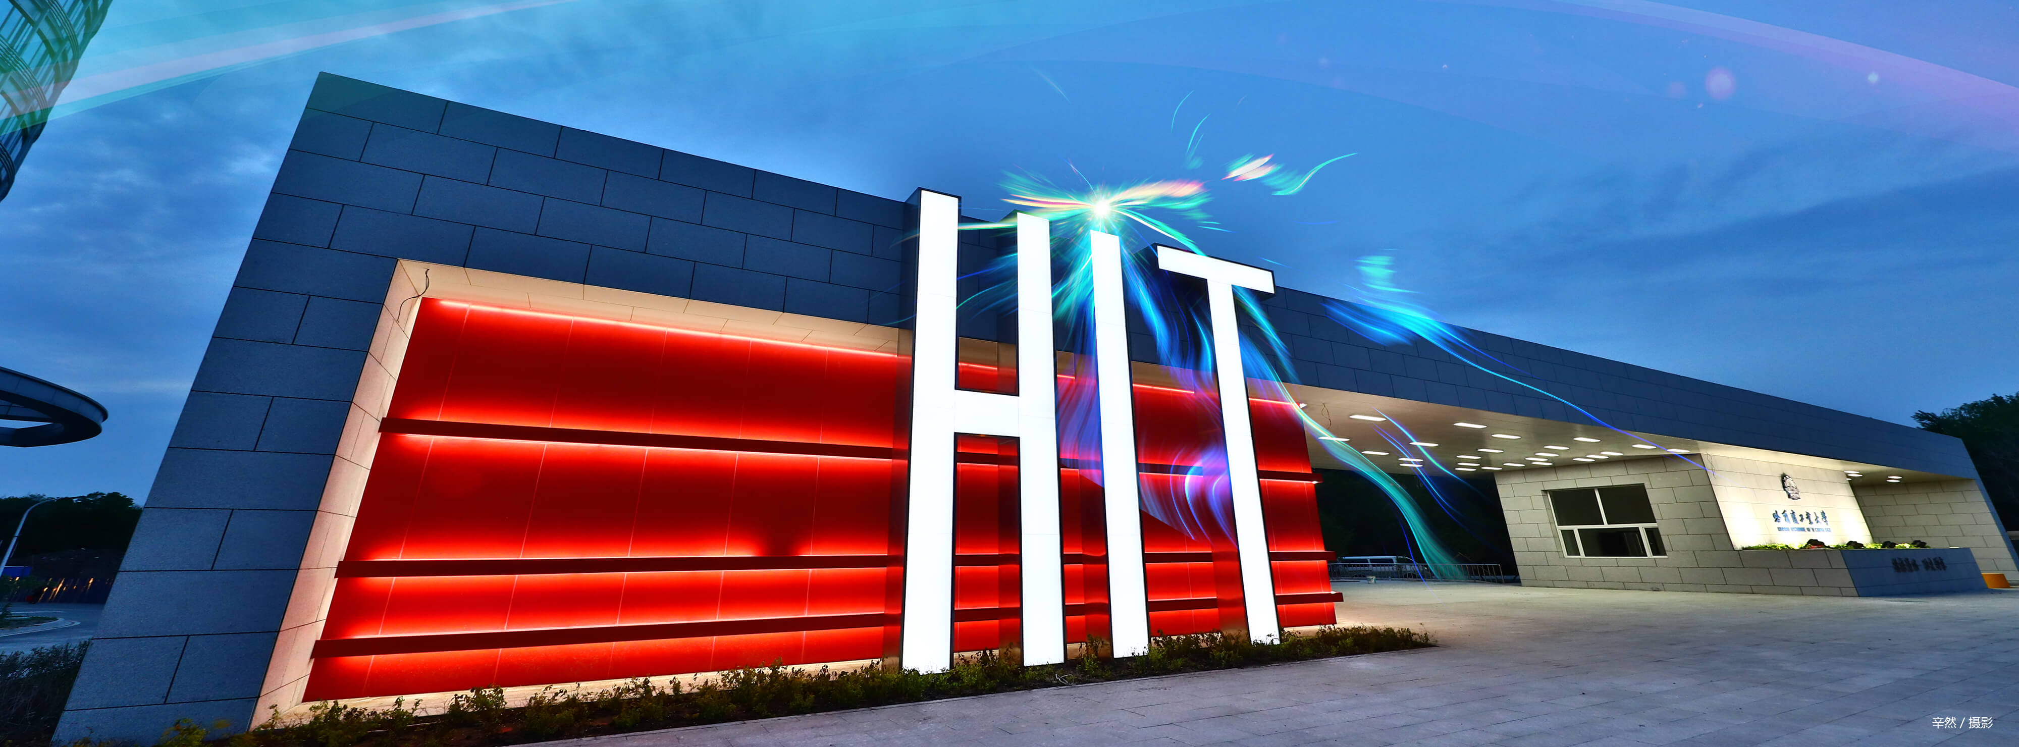
03
主要研究内容及方案

Slide 21
3
主要研究内容及方案
HARBIN INSTITUTE OF TECHNOLOGY
PCS 的裂解及
组织结构表征
制备 C_{f} 编织体
/SiC 复合材料
C_{f} 编织体/SiC 复合材料的性能及其优化机制

Slide 22

3
主要研究内容及方案
HARBIN INSTITUTE OF TECHNOLOGY
PCS 的裂解及
组织结构表征

Slide 23

3
主要研究内容及方案
HARBIN INSTITUTE OF TECHNOLOGY
C_{f} 编织体/SiC 复合材料的制备
一、Cf的BN界面：化学气相沉积法（CVD/CVI），
以 BCl3- -NH3-H2-Ar 为前驱体系
二、PIP 法制 Cf 编织体/SiC 复合材料

Slide 24
3
主要研究内容及方案
HARBIN INSTITUTE OF TECHNOLOGY
Cf/SiC 复合材料的
性能及其优化机制
01
常温力学性能
02
吸波性能
03
高温抗氧化性能
04
电性能

Slide 25

3
主要研究内容及方案
HARBIN INSTITUTE OF TECHNOLOGY
常温力学性能
三点弯曲强度：样品尺寸为 30 mm×3 mm×4mm，
跨距为 16 mm，加载速度为 0.5 mm/min。
断裂韧性：单边切口梁法
切口深度为 3.5 mm，加载速度为 0.1 mm/min。
优化机制：研究不同裂解温度和升温速率对Cf/SiC 复合材料常温力学性能的影响，探索微观形貌和组织结构对力学性能的优化机制

Slide 26

3
主要研究内容及方案
HARBIN INSTITUTE OF TECHNOLOGY
吸波性能
采用矢量网络分析仪对复合材料的波导样品进行电磁参数测试并计算吸波性能
频段为 8.2~12.4 GHz，波导试样尺寸22.9mmX10.2mm
最优性能应以综合力学性能
和吸波性能最优为主

Slide 27


3
主要研究内容及方案
HARBIN INSTITUTE OF TECHNOLOGY
吸波性能
优化：损耗能力＋阻抗匹配
介电损耗能力：电导损耗+极化损耗
𝜀_{𝑠}和𝜀∞分别为静态介电常数和光频介电常数，𝜏是弛豫时间，𝜎是电导率，𝜔是电磁波频率
阻抗匹配：电磁波能够进入材料而不是在表面发生反射的能力
𝜀_{𝑟}和𝜇_{𝑟}是复合材料的相对介电常数和相对磁导率。𝑍_{𝑖𝑛}是归一化输入阻抗, 𝑐是真空光速，𝑑是吸收体的厚度
𝑍_{𝑖𝑛} 越接近于1，阻抗匹配特性越好

Slide 28
3
主要研究内容及方案
HARBIN INSTITUTE OF TECHNOLOGY
高温抗氧化性能
氩气氛围内
1000-1400 ℃
热处理
保温30min
测试力学性能和吸波性能
计算弯曲强度和断裂韧性保留率
C_{f}/SiC 复合材料
空气氛围内
700 -1000℃
热处理

Slide 29

3
主要研究内容及方案
HARBIN INSTITUTE OF TECHNOLOGY
电性能
电性能测试：双通道 VSP 电化学工作站
谱图为交流阻抗谱
四电极法测电阻，采用 Zview2.0 软件对测得的交流阻抗谱数据进行分析和拟合
XRD分析复合材料成分，SEM表征形貌，表征完形貌和成分后探索电性能的优化机制

Slide 30


3
主要研究内容及方案
HARBIN INSTITUTE OF TECHNOLOGY
优化机制：通过 SEM、XRD 等对高温惰性氛围和氧气氛围热处理产物的微观形貌和成分进行分析，揭示优化机制。

Slide 31

04
进度安排，预期达到的目标

Slide 32
4
进度安排
HARBIN INSTITUTE OF TECHNOLOGY
PCS 的裂解和结构表征
Cf 编织体/SiC 复合材料制备
对测得的数据进行分析处理
2024.11-2025.3
2025.3-2025.4
2025.4-2025.5
2025.5-2025.6
完成复合材料性能测试并优化
撰写论文准备答辩

Slide 33
4
预期达到的目标
HARBIN INSTITUTE OF TECHNOLOGY
1
2
3
探究出 PCS 材料
最优交联固化温度
和升温速度
成功制备不同工艺
PIP 法的 Cf 编织体
/SiC 复合材料
完成不同性能的测试
探索出各个性能优化
机制

Slide 34
HARBIN INSTITUTE OF TECHNOLOGY
感谢观看 期待您的指点！
HARBIN INSTITUTE OF TECHNOLOGY GRADUATION REPLY GENERAL TEMPLATE

